Slide 1


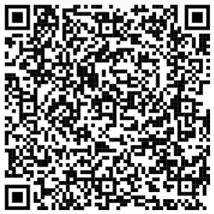
Primer avance:
Decrecimiento Forbush
Brayan Santiago Amorocho Lizcano
María Sofía Cárdenas Canchón
Jhonatan S. Blanco Melo
06/06/2023

Slide 2
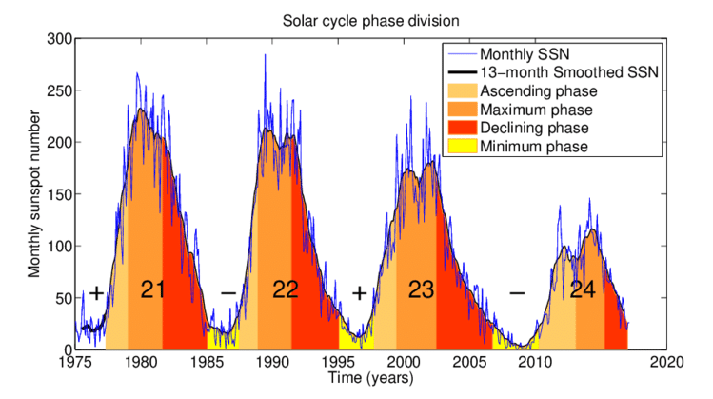
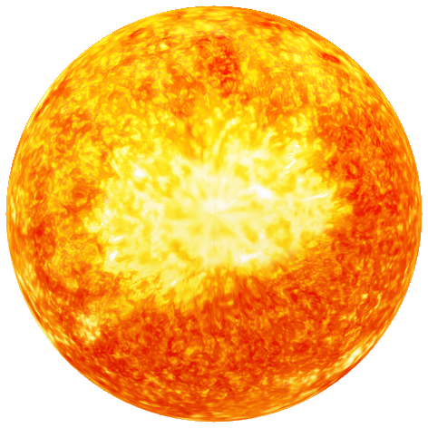
Ciclo Solar
Fenómeno Físico
Avances
Próximamente…
1
Tiene una duración de aprox. 11 años.
Es el ciclo por el que pasa el campo magnético (se invierten los polos).
Hay variaciones en la actividad solar en la superficie (medida en función del número de manchas solares).
Ciclo 25 [2020]

Slide 3
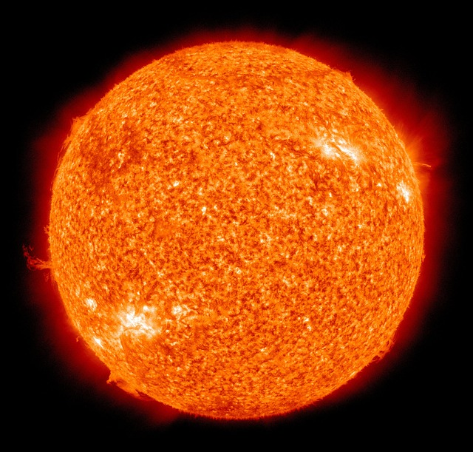
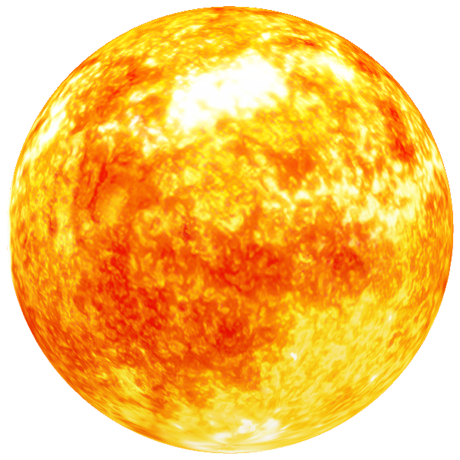
Decrecimiento Forbush
Fenómeno Físico
Avances
Próximamente…
1
Se refiere a una intensa caída en las cuentas de rayos cósmicos galácticos registrados por los observatorios en Tierra
Este fenómeno se produce porque los rayos cósmicos son desviados por las líneas de campo magnético asociadas a la tormenta solar.
Los rayos menos energéticos no llegan a la Tierra, provocando una rápida caída en el flujo detectado por los observatorios.

Slide 4
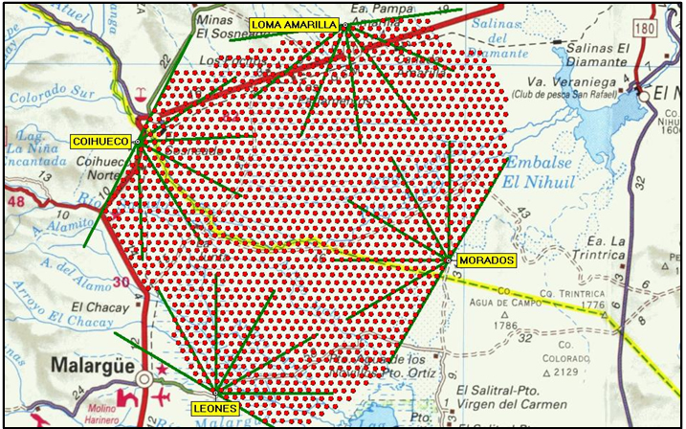
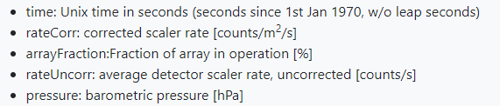
Observatorio Pierre Auger
Fenómeno Físico
Avances
Próximamente…
1
En el presente estudio se trabajará con un set de datos abiertos que consta de más de 10¹⁵ eventos detectados entre 2005 y 2020.
Dicho set de datos corresponde a un conteo de partículas que golpean algún detector Cherenkov de agua.

Slide 5
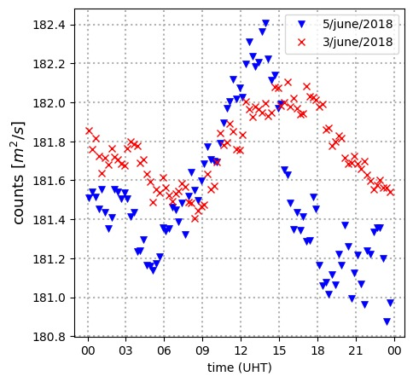
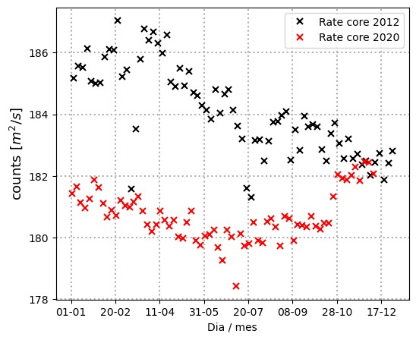
Datos y Análisis
Fenómeno Físico
Avances
Próximamente…
2
Datos totales del 2006 al 2020.
Comparación de los datos durante ciclos solares.
Datos por hora del día.
Relación datos por año.
Datos distinguidos por estaciones.

Slide 6
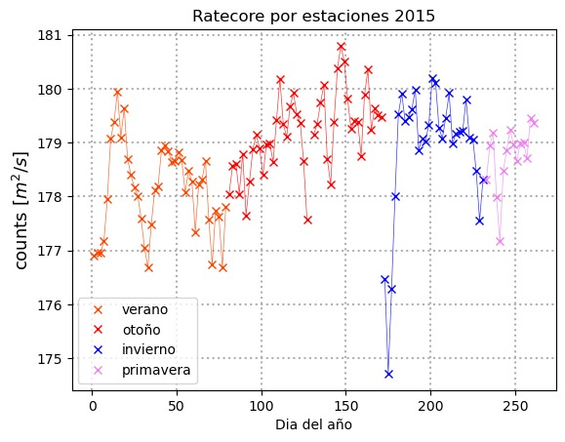
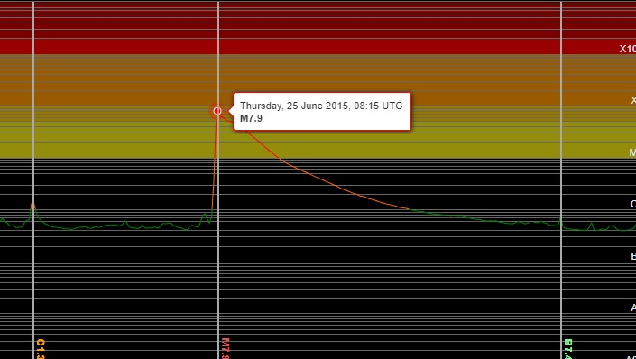
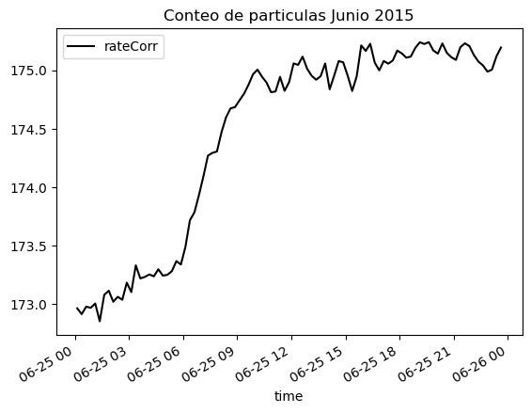

Slide 7
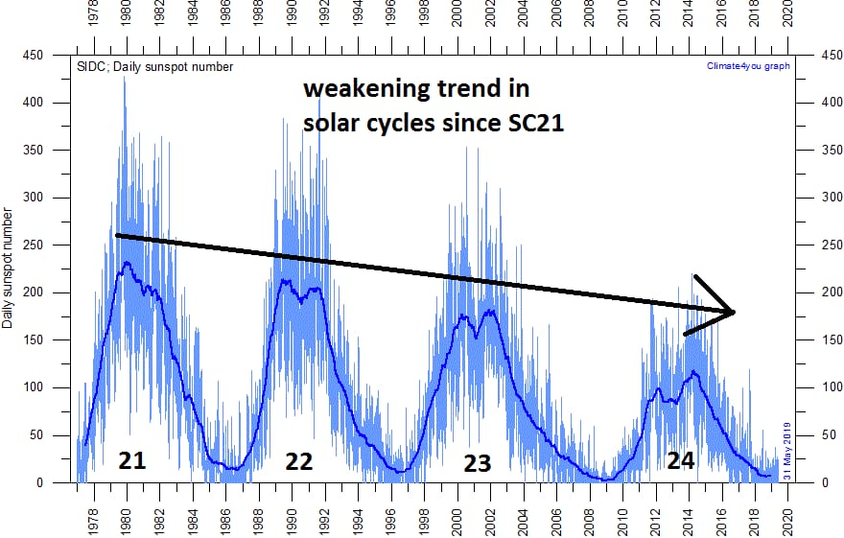
Más adelante
Fenómeno Físico
Avances
Próximamente…
4
Analizar una posible relación entre el decrecimiento Forbush y las manchas solares.
Realizar un estudio cuantitativo para justificar las relaciones asociadas al fenómeno.
Consultar la bibliografía acerca de la recuperación tras el decaimiento y relacionar parámetros que influyan.
| *Now entering a deep solar minimum and the latest forecast for solar cycle 25 suggests it may be the weakest cycle in 200 years* — Arcfield Weather

